Slide 1
Xin chào các em!

Slide 2
Kiểm tra bài cũ

Slide 3
KIỂM TRA BÀI CŨ
Nội dung trò chơi :
Học sinh trả lời đúng thì được lên xe còn không trả lời đúng thì ngược lại.
Thao tác chơi :
Bước 1 : Bấm vào màn hình đưa ra đáp án sau khi học sinh trả lời xong.
Bước 2A : Nếu học sinh trả lời đúng thì bấm vào
ĐÚNG
để mời học sinh lên xe.
Bước 2B : Nếu học sinh trả lời sai thì bấm vào
SAI
học sinh không được lên xe.
Bước 3 : Bấm vào màn hình để qua câu hỏi tiếp theo.

Slide 4
TRÒ CHƠI
TRẠM XE BUÝT
PLAY

Slide 5
le le
ĐÚNG
SAI

Slide 6
bể cá
ĐÚNG
SAI

Slide 7
cò đá
ĐÚNG
SAI

Slide 8
đĩa
ĐÚNG
SAI

Slide 9
hổ - gà
ĐÚNG
SAI

Slide 11
Bài mới:
1. Giới thiệu bài mới

Slide 12
Thứ ngày tháng năm 2020
Tiếng Việt
Bài 16: gh
g
gh

Slide 13
Thứ ngày tháng năm 2020
Tiếng Việt
Bài 16: gh
g
gh

Slide 14
2. Chia sẻ và
khám phá

Slide 15
2. Chia sẻ và khám phá

Slide 16
gh
gh
Gh

Slide 17
gh
ghế gỗ

Slide 19
3. Luyện tập

Slide 20
Mở rộng vốn từ

Slide 21
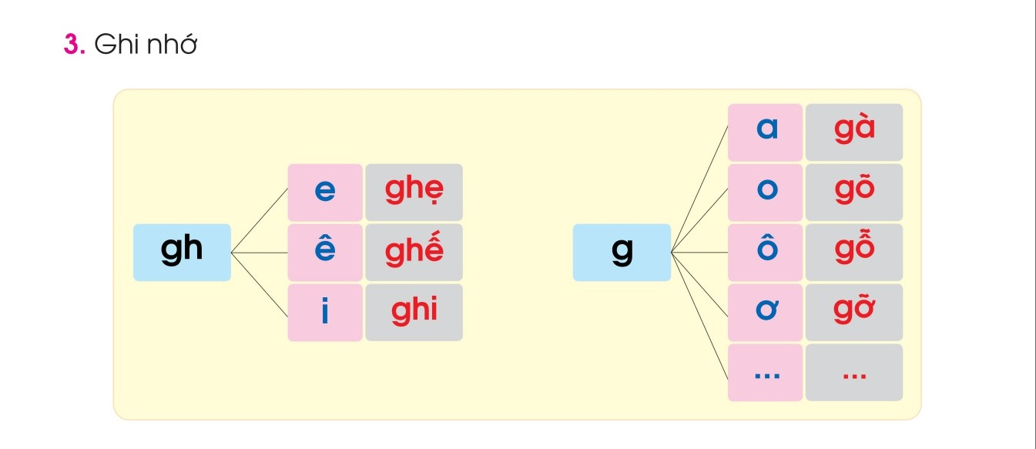
Quy tắc chính tả

Slide 22
Tập đọc
Ghế

Slide 23
Cùng thư giãn nhé!

Slide 24
Tập đọc

Slide 25
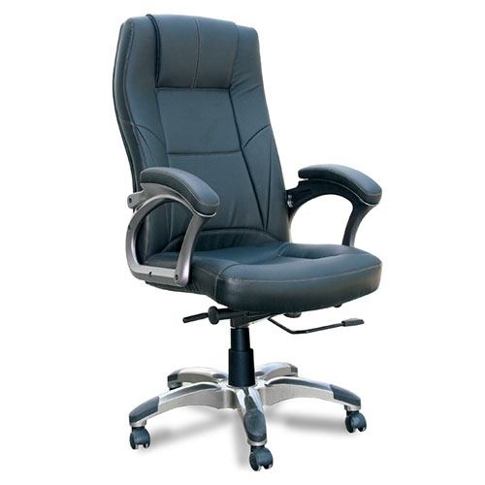
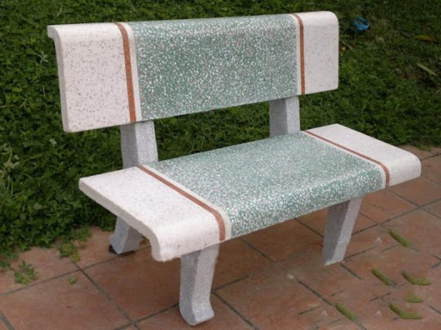
Ghế gỗ
Ghế da
Ghế đá

Slide 26
4. Tập đọc

Slide 27
Luyện đọc từ
ghế gỗ
ghế da
ghế đá
bờ hồ

Slide 30
Bờ hồ

Slide 31
Luyện đọc câu
1
2
3
4

Slide 32
Củng cố

Slide 33
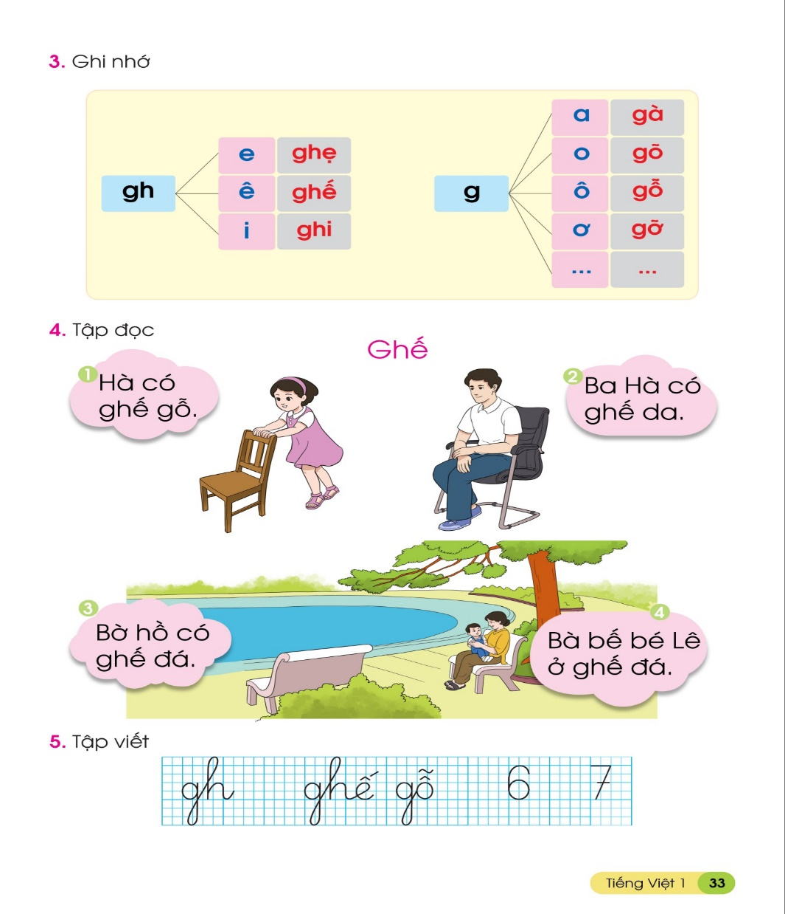

Slide 34
Tập viết bảng con

Slide 37
Dặn dò

Slide 38
Tạm biệt và
hẹn gặp lại!

